Slide 1
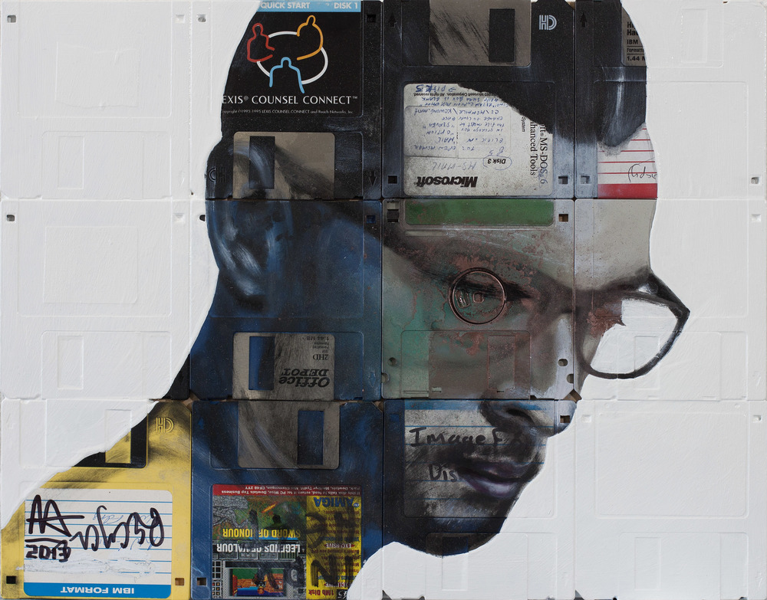
Algoritmos e
Programação de Computadores
Disciplina 113476
Prof. Alexandre Zaghetto
zaghetto@unb.br
Universidade de Brasília
Instituto de Ciências Exatas
Departamento de Ciência da Computação
http://www.nickgentry.com/

Slide 2
O Conceito de Algoritmo

Slide 3
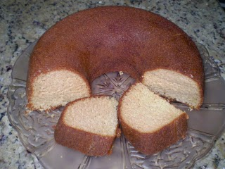
1. O Conceito de Algoritmo
Conhecimento declarativo:
  Corpo organizado de informações factuais (o que é).
  Ex.: O bolo comum é a massa de bolo básica para confeitar ou rechear. É também um excelente acompanhamento para café ou chá.

Slide 4
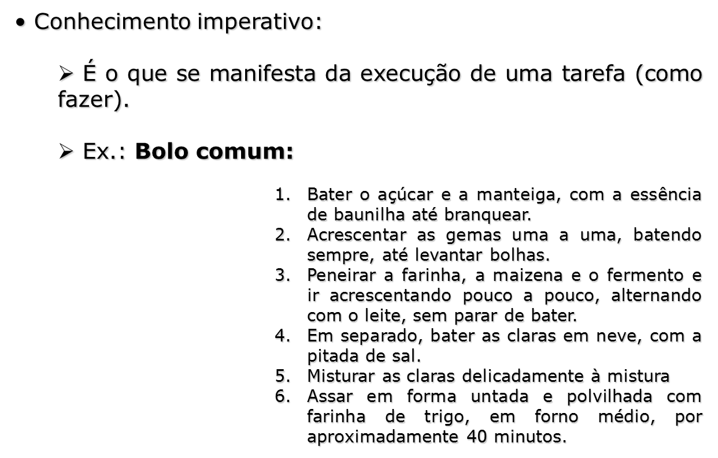
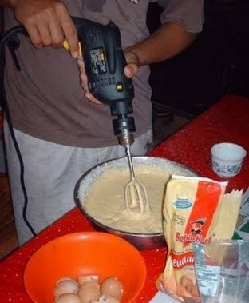
1. O Conceito de Algoritmo

Slide 5
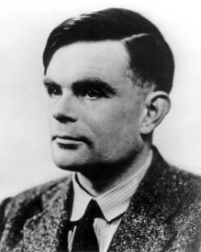
1. O Conceito de Algoritmo
Alan Turing (1912 - 1954), matemático britânico, descreve em 1936 uma máquina teórica, conhecida como Máquina de Turing, capaz de realizar qualquer tarefa computável, desde que execute adequadamente uma determinada seqüência de instruções.
Esse seqüência de instruções é chamada de algoritmo.
Em 1938, foi recrutado pelo departamento de análise criptográfica do governo.
Conseguiu decifrar o código da máquina de criptografia Enigma, que a Alemanha de Hitler usava para mandar mensagens militares cifradas durante a guerra.

Slide 6
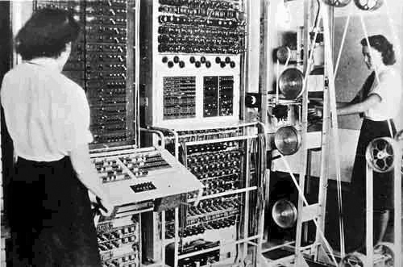
1. O Conceito de Algoritmo
Graças ao sistema de decodificação que ele criou, o Reino Unido passou a interceptar as mensagens e localizar os submarinos alemães, atacando-os e revertendo o avançar da guerra.
Mas seu trabalho era secreto, e os feitos de Turing passaram sem aclamação na época.
Colossus:

Slide 7
1. O Conceito de Algoritmo
Como homossexual, no início dos anos 1950 foi publicamente humilhado.
Perdeu o acesso de segurança aos laboratórios onde trabalhava porque, sob a mentalidade da Guerra Fria corrente, homossexuais eram uma brecha na segurança.
Condenado a terapias à base de estrogênio, o que, de fato, equivalia a castração química e que teve o humilhante efeito secundário de lhe fazer crescer seios.
Em 8 de junho de 1954, um criado de Turing encontrou-o morto em sua residência em Wilmslow, Cheshire.
Um exame post-mortem estabeleceu que a causa da morte foi envenenamento por cianeto.

Slide 8
1. O Conceito de Algoritmo
Um exemplo de Máquina de Turing
    A máquina é composta das seguintes partes:
    uma fita dividida em células, potencialmente infinita.
    uma cabeça de leitura/escrita, capaz de:
      Observar apenas uma célula em um dado momento.
      Ler se a célula tem o número 1 escrito ou se está em branco (0).
      Escrever ou apagar um símbolo 1.
      Movimentar-se para a célula imediatamente a esquerda ou direita daquela que está sendo observada.

Slide 9
1. O Conceito de Algoritmo
Um exemplo de Máquina de Turing.
    A operação da máquina é determinada pelo estado corrente e pelo símbolo sendo observado, que geram as seguintes operações e um novo estado:
      Escreva o símbolo 1 na célula observada: 1
      Apague qualquer símbolo que apareça na célula observada : 0
      Mova uma célula para a direita da célula observada: >>
      Mova uma célula para a esquerda da célula observada: <<

Slide 10
1. O Conceito de Algoritmo
Um exemplo de Máquina de Turing.
    Assim, uma instrução para a máquina consiste na quádrupla:
    (s_{i}, D, Op, s_{j})
    s_{i} é o estado corrente, D Є {0,1} é o símbolo corrente, Op Є {0,1,>>,<<} é uma das operações anteiormente descritas e s_{j} é o novo estado.
    Um programa para uma Máquina de Turing é uma coleção finita dessas instruções.
    A máquina para quando não há uma transição única (nenhuma ou mais de uma) a ser realizada.

Slide 11
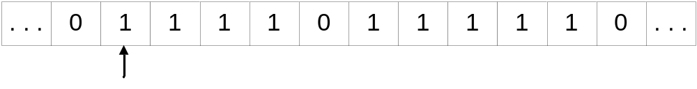
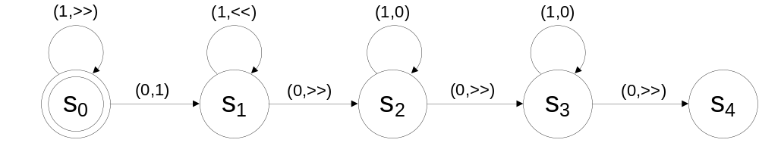
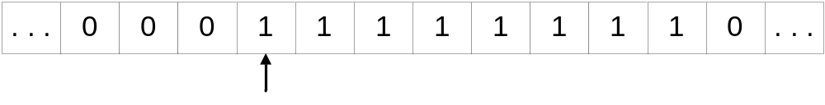
1. O Conceito de Algoritmo
Um exemplo de Máquina de Turing.
    Exercício - Máquina de Turing que realiza a soma de dois algarismos: Soma(m,n) = m+n:
    m = 3 n = 4
    Soma(3,4) = 7

Slide 12
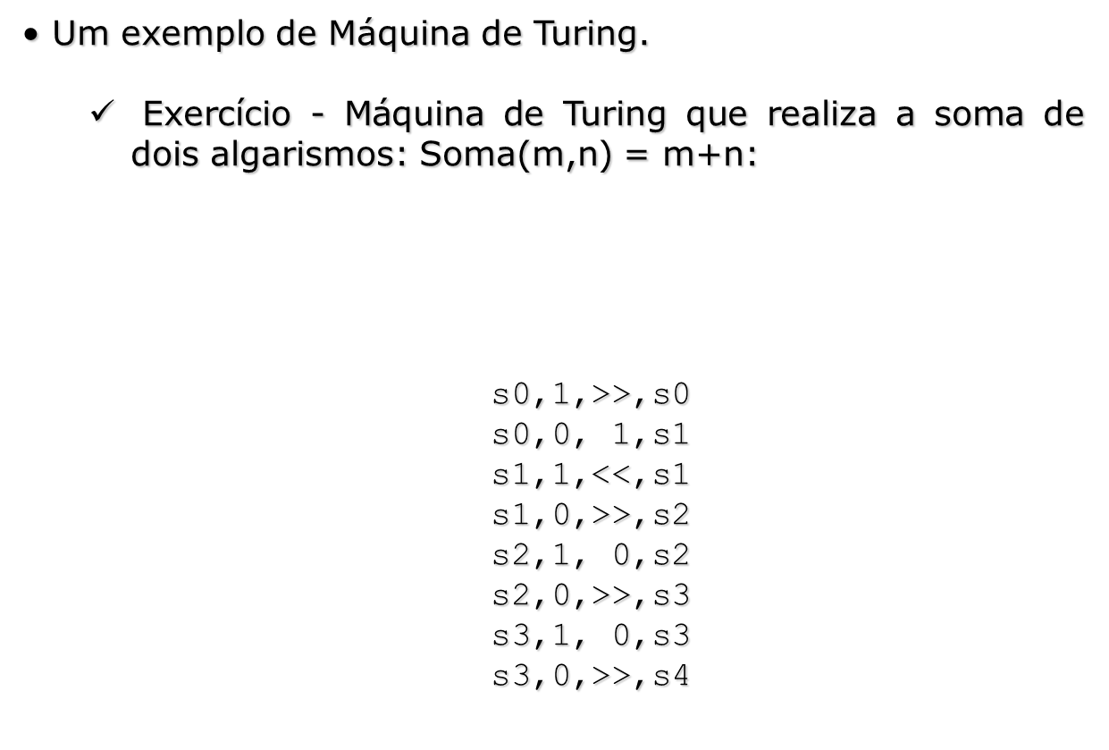
1. O Conceito de Algoritmo

Slide 13
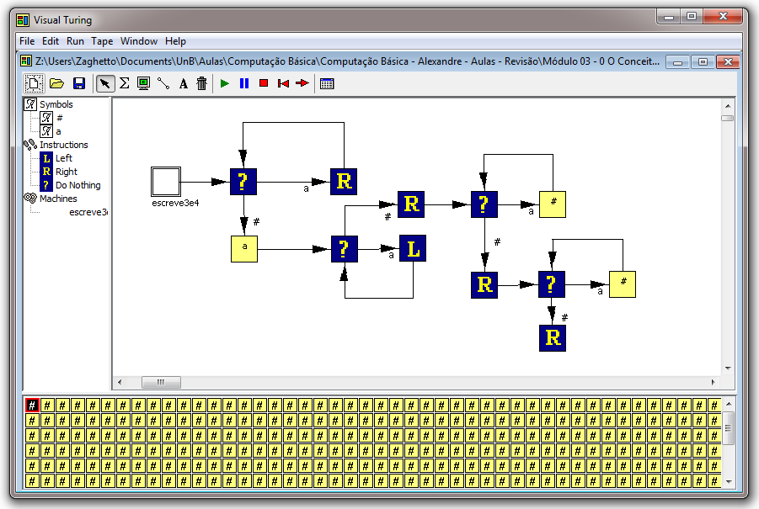
1. O Conceito de Algoritmo
Um exemplo de Máquina de Turing.
    Software: Visual Turing Machine (no Moodle).

Slide 14
1. O Conceito de Algoritmo
Um exemplo de Máquina de Turing.
    Desafio - Máquina de Turing que realiza a subtração de dois algarismos: Sub(m,n) = m - n ?
    Para mais informações:
      http://plato.stanford.edu/entries/turing-machine/
      http://www.aturingmachine.com/
      "On Computable Numbers, with an Application to the Entscheidungsproblem", Alan Turing, 1936.
    Software: Visual Turing Machine (no Moodle).

Slide 15
1. O Conceito de Algoritmo
O conceito central da programação e da ciência da computação é o de algoritmo.
Um algoritmo é a descrição de um padrão de comportamento, expresso em termos de um repertório bem definido e finito de ações "primitivas", das quais damos por certo que elas podem ser executadas.
Introduziremos de forma intuitiva a noção de algoritmo, motivando ao mesmo tempo as estruturas básicas de controle (seqüência simples, alternativa e repetição) como formas de raciocínio "naturais”.

Slide 16
1. O Conceito de Algoritmo
Linguagem Natural
Algoritmo
Linguagem de Programação
Linguagem de Máquina

Slide 17
2. Algoritmos Não-Computacionais
Seqüência Simples
  "traga a cesta com batatas do porão";
  "traga a panela do armário";
  "descasque as batatas";
  “devolva a cesta ao porão“;

Slide 18
2. Algoritmos Não-Computacionais
Alternativas
  "traga a cesta com batatas do porão";
  "traga a panela do armário";
  se "saia é clara" então "coloque avental";
  "descasque as batatas";
  "devolva a cesta ao porão“;

Slide 19
2. Algoritmos Não-Computacionais
Repetições
  "traga a cesta com batatas do porão";
  "traga a panela do armário";
  se "saia é clara" então "coloque avental";
  "descasque uma batata";
  "descasque uma batata";
  ... (50 vezes)
  "descaque uma batata";
  "devolva a cesta ao porão“

Slide 20
2. Algoritmos Não-Computacionais
Repetições
  "traga a cesta com batatas do porão";
  "traga a panela do armário";
  se "saia é clara" então "coloque avental";
  se "número de batatas é insuficiente" então
  "descasque uma batata";
  se "número de batatas é insuficiente" então
  "descasque uma batata";
  ...(50 vezes)
  se "número de batatas é insuficiente" então
  "descasque uma batata";
  "devolva a cesta ao porão“;

Slide 21
2. Algoritmos Não-Computacionais
Repetições
  "traga a cesta com batatas do porão";
  "traga a panela do armário";
  se "saia é clara" então "coloque avental";
  enquanto "número de batatas é insuficiente" faça "descasque uma batata";
  "devolva a cesta ao porão”;

Slide 22
3. Algoritmos Computacionais
Um algoritmo computacional é uma seqüência de instruções que manipula dados.
Instruções: comandos que determinam a forma pela qual os dados devem ser tratados.
Dados: informações recolhidas/fornecidas por diversos meios e que serão processadas pelo computador através das instruções.

Slide 23
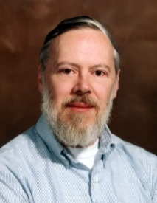
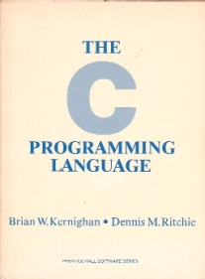
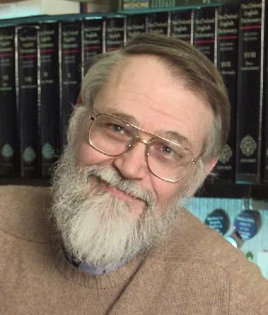
3. Algoritmos Computacionais
Até certa parte do curso vamos implementar algoritmos computacionais utilizando o PORTUGOL e a linguagem de programação C.
Depois de um tempo, vamos abandonar o PORTUGOL e permanecer apenas com o C.
Existem várias versões de PORTUGOL.
A linguagem C foi proposta por Brian Kernighan and Dennis Ritchie entre o final da década de 1960 e início da década de 1970.

Slide 24
3. Algoritmos Computacionais
A linguagem foi padronizada pelo ANSI (American National Standards Institute) no final da década de 1980 e ficou conhecida como ANSI C.
Desde então sofreu várias alterações.
The Spirit of C:
  Trust the programmer.
  Don’t prevent the programmer from doing what needs to be done.
  Keep the language small and simple.
  Provide only one way to do an operation.
  Make it fast, even if it is not guaranteed to be portable.

Slide 25
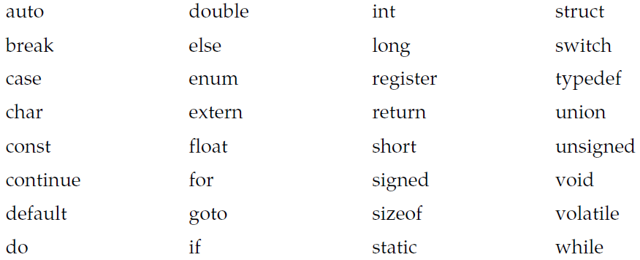
3. Algoritmos Computacionais
As 32 palavras reservadas definidas no ANSI C:

Slide 26
3. Algoritmos Computacionais
Identificadores: nomes (rótulos) atribuidos às variáveis, funções e estruturas de dados que são utilizados em algoritmos.
Regras para formação de identificadores:
  o primeiro caractere deve ser, obrigatoriamente, uma letra;
  do segundo caractere em diante são permitidos números e letras;
  o símbolo de sublinhado (_) pode ser usado para separar nomes compostos;
  não são permitidos espaços, caracteres acentuados e símbolos especiais na composição do nome de um identificador;
  palavras reservadas não podem ser usadas (ver slide anterior);
  há distinção entre maiúsculo e minúsculo.

Slide 27
3. Algoritmos Computacionais
Identificadores
  Exemplos válidos:
  DataNascimento
  DATA_DE_NASCIMENTO
  IDADE
  Nota1
  TRABALHO2
  PESO
  Exemplos inválidos:
  3CD
  Meu Nome
  Idade&
  DA*TA
  Síbala

Slide 28
3. Algoritmos Computacionais
Variável: é um espaço reservado na memória do computador para armazenar um determinado tipo de dado.
Devem receber identificadores para poderem ser referenciadas e modificadas quando necessário.
Um programa deve conter declarações que especificam de que tipo são as variáveis que ele utilizará e às vezes um valor inicial.
Embora uma variável possa assumir diferentes valores, ela só pode armazenar um valor a cada instante.

Slide 29
3. Algoritmos Computacionais
Variável:
Memória
Idade
Massa
Nome
27
71.5
ALEXANDRE
.
.
.

Slide 30
3. Algoritmos Computacionais
Tipos básicos de variável em Portugol
  inteiro: número inteiro, negativo, nulo ou positivo. Ex.: -15, 0, 101
  real: número real, negativo, nulo ou positivo. Ex.: -1, -0.5, 0, 5, 9.5
  caracter: conjunto de caracteres alfanuméricos. Ex.: “AB”, “123”, “A123” , “CASA”
  logico: conjunto de valores FALSO ou VERDADEIRO
  em proposições lógicas.

Slide 31
3. Algoritmos Computacionais
Tipos básicos de variável em C (por enquanto isso basta, depois veremos muito mais!):
  int: número inteiro, negativo, nulo ou positivo. Ex.: -15, 0, 101
  float: número real, negativo, nulo ou positivo. Ex.: -1, -0.5, 0, 5, 9.5
  char: apenas um único caracter alfanumérico. Ex.: ‘A’, ‘3’, ‘2’ , ‘d’

Slide 32
3. Algoritmos Computacionais
Estrutura básica de um algoritmo computacional em Portugol:
algoritmo “nome_do_algoritmo"
// Seção de Declarações
var
<declaração de variáveis>
// Seção de Comandos
inicio
<comandos>
fimalgoritmo

Slide 33
3. Algoritmos Computacionais
Estrutura básica de um algoritmo computacional em C:
#include <stdio.h>
#include <stdlib.h>
int main()
{
// Seção de Declarações
<declaração de variáveis>
// Seção de Comandos
<comandos>
system("PAUSE");
return 0;
}

Slide 34
3. Algoritmos Computacionais
Declaração de variáveis em Portugol:
algoritmo “declaravariaveis"
// Seção de Declarações
var
inteiro: idade, num_de_filho
real: peso, altura
// Seção de Comandos
inicio
<comandos>
fimalgoritmo

Slide 35
3. Algoritmos Computacionais
Declaração de variáveis em C:
#include <stdio.h>
#include <stdlib.h>
int main()
{
int idade, num_de_filho;
float peso, altura;
// Seção de Comandos
<comandos>
system("PAUSE");
return 0;
}

Slide 36
4. Algoritmos Computacionais: Operadores
Operador de atribuição:
Idade = 30;
a = b = 1.5;
Operador | Ação
= | Atribuição

Slide 37
4. Algoritmos Computacionais: Operadores
Operadores aritméticos:
Operador | Ação
- | Subtração, também menos unário
+ | Adição
* | Multiplicação
/ | Divisão
% | Módulo da divisão (resto)
-- | Decremento
++ | Incremento

Slide 38
4. Algoritmos Computacionais: Operadores
Operadores aritméticos:
    delta = b*b – 4*a*c;
Operador | Ação
- | Subtração
+ | Adição
* | Multiplicação
/ | Divisão

Slide 39
4. Algoritmos Computacionais: Operadores
Menos unário:
num1= -num;
Operador | Ação
- | Menos unário

Slide 40
4. Algoritmos Computacionais: Operadores
Operadores aritméticos:
    num = 17%5;
Operador | Ação
% | Módulo da divisão (resto)

Slide 41
4. Algoritmos Computacionais: Operadores
Operadores de incremento e decremento:
    a++; ou
    a +=1; ou
    a = a + 1;
    b = ++a; difere de b = a++;
    a--; ou
    a -=1; ou
    a = a - 1;
    b = --a; difere de b = a--;
Operador | Ação
-- | Decremento
++ | Incremento

Slide 42
4. Algoritmos Computacionais: Operadores
Precedência dos operadores aritméticos:
Operadores do mesmo nível de precedência são avaliados pelo compilador da esquerda para a direita.
ATENÇÃO ➔ Em qualquer caso, os parênteses são sempre os campeões!
Operador | Precedência
++ -- | Mais alta
- | .
* / % | .
+ - | Mais baixa

Slide 43
4. Algoritmos Computacionais: Operadores
Operadores aritméticos de atribuição:
    a += 2; equivale a a = a + 2;
Operador | Ação
a+=b | a = a + b
a-=b | a = a – b
a*=b | a = a*b
a /=b | a = a/b
a%=b | a = a%b

Slide 44

5. Algoritmos Computacionais: Funções
Algumas funções úteis:
ATENÇÃO ➔ As funções têm prioridade sobre os outros operadores.
Função | Ação
pow(a,b) | a^{b} (a^b)
sqrt(a) | (a^{1/2} ou a^(1/2) )

Slide 45
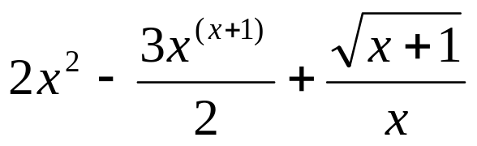
6. Operadores e Funções: Exemplos
Exemplos:

Slide 46
6. Operadores e Funções: Exemplos
Exemplos:
2*pow(x,2) – 3*pow(x,x+1)/2 + sqrt(x+1)/x

Slide 47
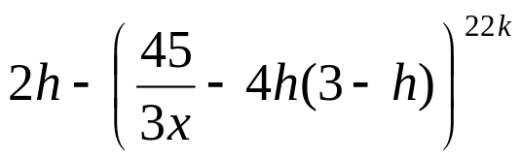
6. Operadores e Funções: Exemplos
Exemplos:

Slide 48
6. Operadores e Funções: Exemplos
Exemplos:
2*h - pow( 45/(3*x) - 4*h*(3-h), 22*k )

Slide 49
6. Operadores e Funções: Exemplos
Exemplos:
a+b+(34+pow(9,e))/(u-sqrt(89))

Slide 50
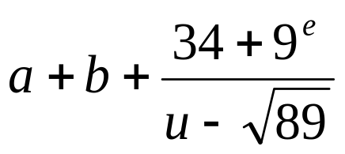
6. Operadores e Funções: Exemplos
Exemplos:
a+b+(34+pow(9,e))/(u-sqrt(89))

Slide 51
6. Operadores e Funções: Exemplos
Exemplos:
(pow(a+x, 2+w) – 3*a)/2

Slide 52
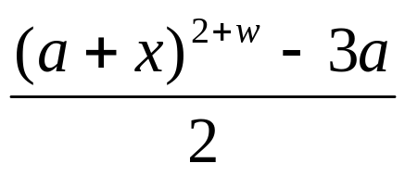
6. Operadores e Funções: Exemplos
Exemplos:
(pow(a+x, 2+w) – 3*a)/2

Slide 53
7. Entrada e Saída de Dados
Saída de dados (via monitor):
  Em Portugol: escreva()
escreva("Sua idade é:", idade, "anos.");
  Em C: printf()
  printf("Sua idade é: %d anos. \n", idade);
  printf("Sua altura é: %f metros. \n", altura);
  printf("A letra é: %c. \n", letra);
  printf("I: %d, A: %f, L: %c. \n",idade,altura,letra);
  \n ➔ Nova linha

Slide 54

7. Entrada e Saída de Dados
Entrada de dados (via teclado):
  Em portugol: leia()
  leia(idade);
  leia(altura);
  leia(letra);
  Em C: scanf()
  scanf("%d", &idade);
  scanf("%f", &altura);
  scanf("%c", &letra);

